Slide 1
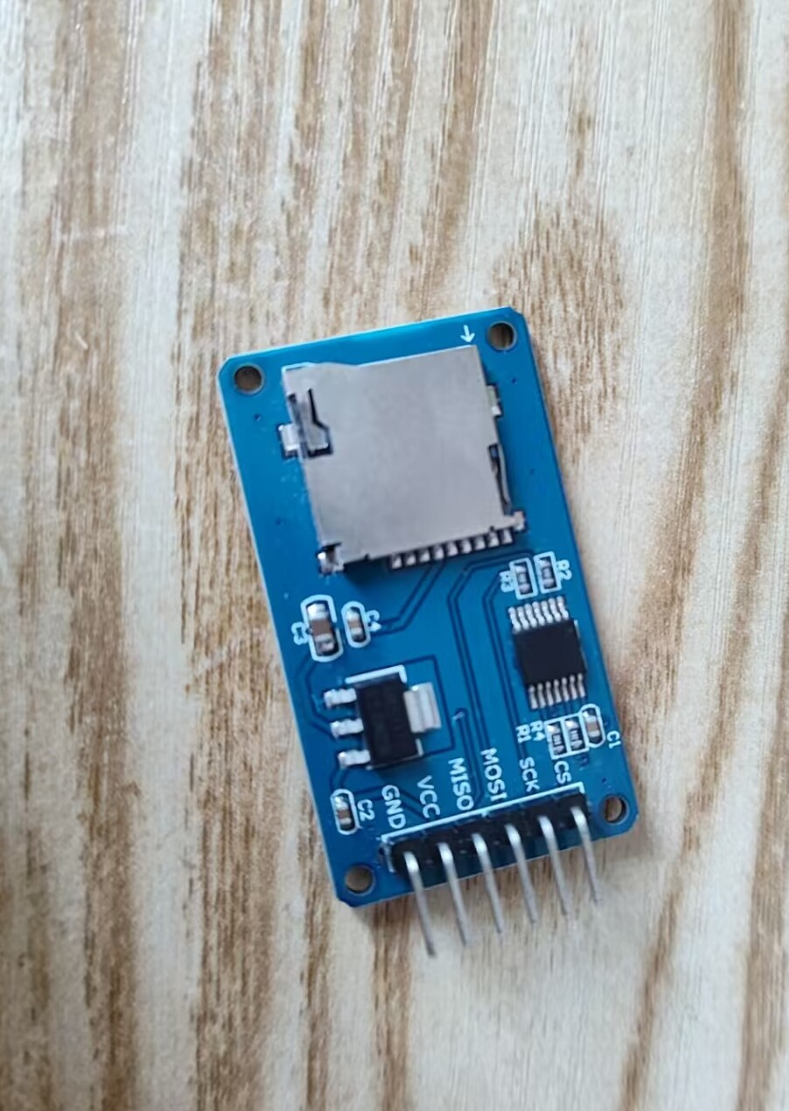
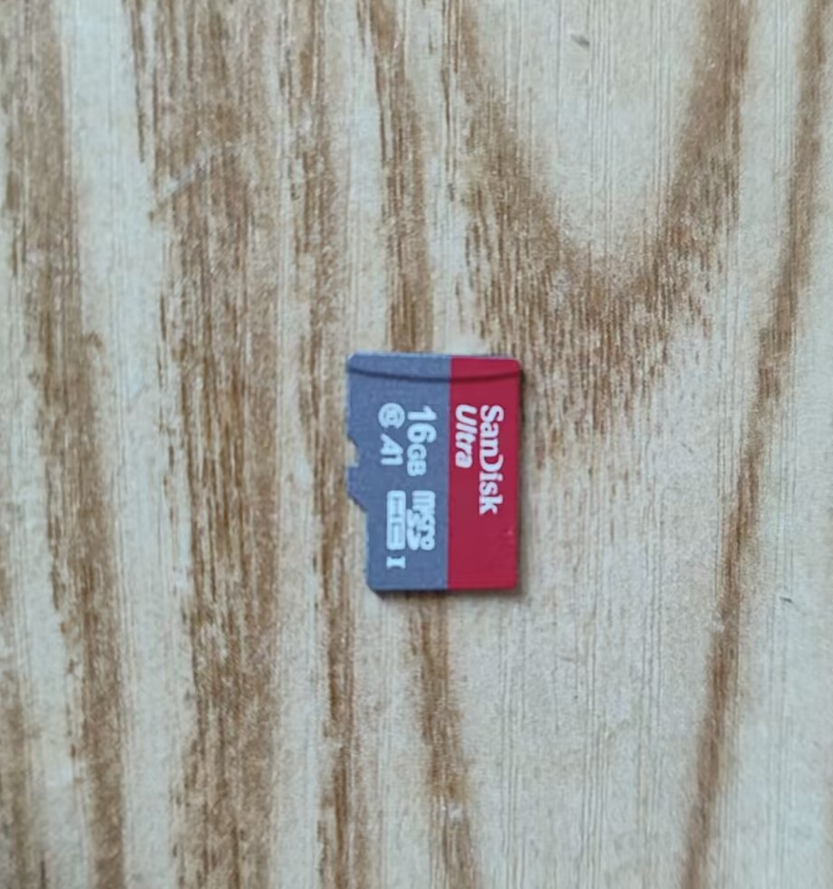
便携式生牛乳体细胞发光检测仪——研究进展
1. 研究内容
基于微流体平台的离心系统的设计与开发
完成了MicroPython中的SPI总线通信协议代码的编写，实现了使用微控制器对SD卡读写模块的访问，实现了数据的读取与储存。
图1 SD卡读写模块实拍图
图2 TF储存卡实拍图

Slide 2
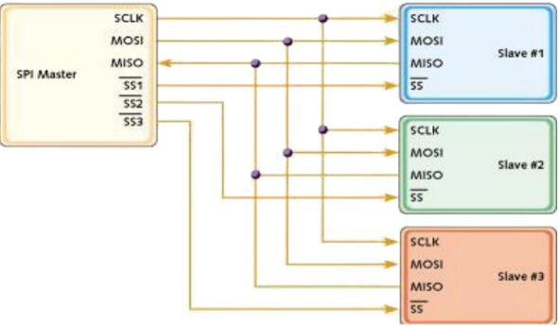
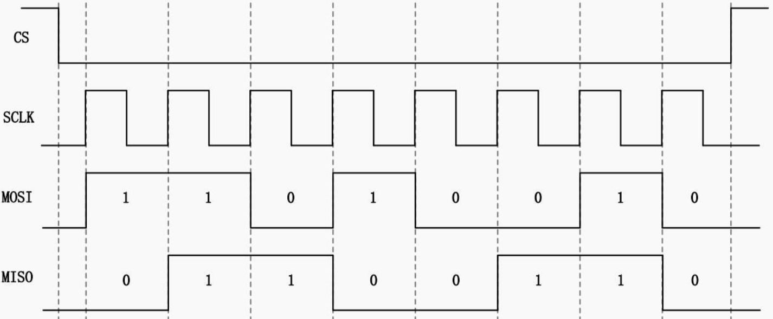
SPI总线
简明介绍：
SPI 是由摩托罗拉(Motorola)公司开发的全双工同步串行总线，是微处理控制单元(MCU)和外围设备之间进行通信的同步串行端口。
主要优势：
SPI总线是一种高速的，全双工，同步的通信总线，并且在芯片的管脚上只占用四根线，节约了芯片的管脚，同时为PCB的布局上节省空间，
使用起来比较方便。
应用场景：
主要应用在EEPROM、Flash、实时时钟(RTC)、数模转换器(ADC)、网络控制器、MCU、数字信号处理器(DSP)以及数字信号解码器之间。
图3 SPI总线控制示意图
图4 SPI 通信时序图

Slide 3
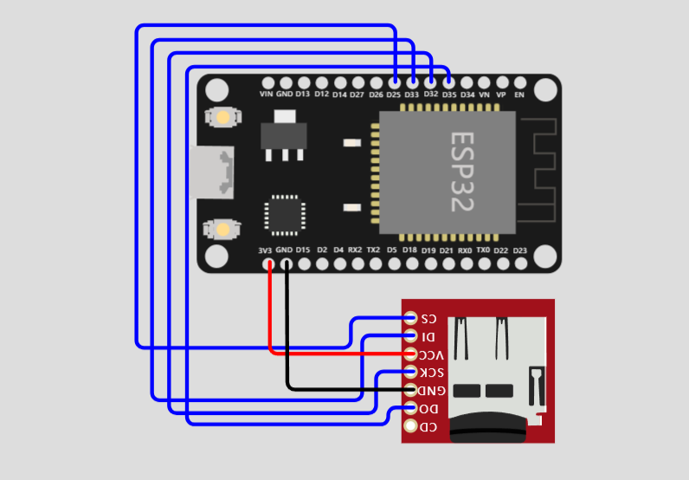
SD卡读写模块介绍
元件与接线
本次实验采用的元件型号如右侧材料表所示，线路连接如右侧接线图所示。
工程文件
https://wokwi.com/projects/370110727804933121
 | 微控制器 | 被控元件 | 存储器
名称 | ESP32单片机 | SD卡读写模块 | TF卡
型号 | ESP32-WROOM-32E | 6PIN排针直插式 | 金士顿16G储存卡
表1 测试元件名称和型号
图5 测试元件接线图

Slide 4
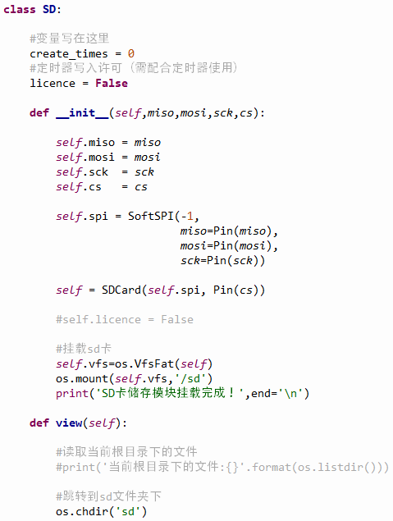
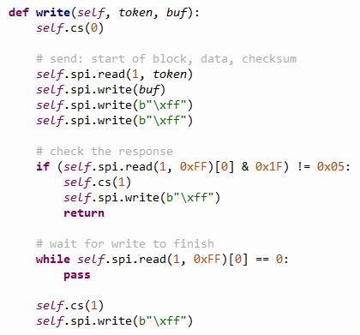
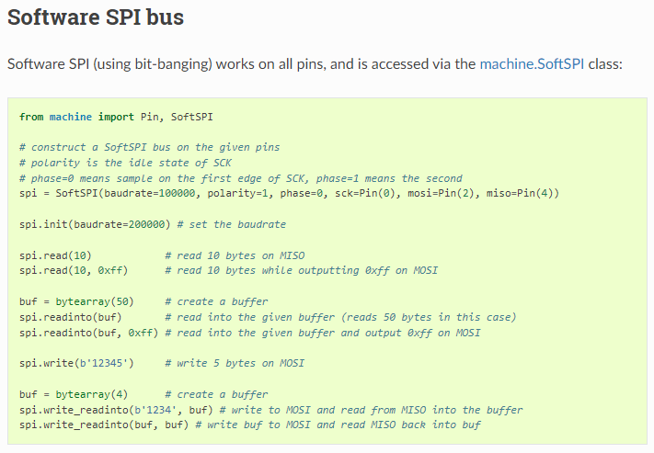
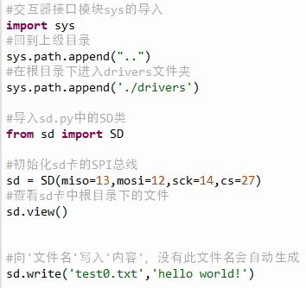
SD卡读写模块介绍
驱动方法
此处展示了SD卡读写模块的部分驱动代码，对该器件的控制是基于MicroPython官方示例的基础上进行二次封装。
代码3 SD函数接口
代码1 SPI驱动官方示例
代码2 SD卡类封装
代码4 SD卡驱动示例

